Slide 1
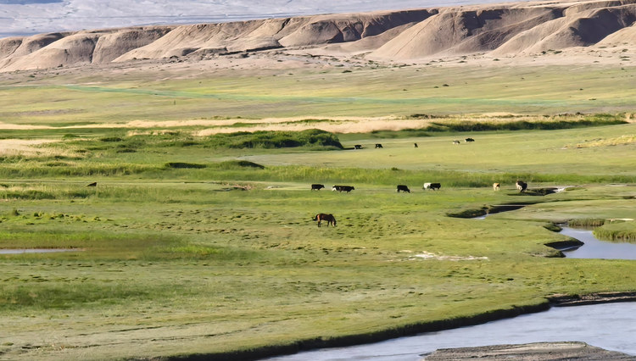
「
什么是 存在
」
巴门尼德的回答是：
真正的“存在”，不是我们眼睛看到的那些生灭变化的事物。
感官看到的世界，不断产生、消亡、改变，这些变化的事物只是表象；
01
唯有不变、唯一、永恒，才是存在本身。
首先，巴门尼德认为，“存在者”存在，非“存在”不存在。
你不能去思考“不存在的东西”，因为一旦你能思考、言说它，它就已经进入思想，就不能是绝对的无。
思想与存在是同一的：能被思想的，才能够存在；不存在的东西，无法被思考，也无法被言说。

Slide 2
巴门尼德的回答是：
真正的“存在”，不是我们眼睛看到的那些生灭变化的事物。
感官看到的世界，不断产生、消亡、改变，这些变化的事物只是表象；
唯有不变、唯一、永恒，才是存在本身。
「
什么是 存在
」
首先，巴门尼德认为，“存在者”存在，非“存在”不存在。
你不能去思考“不存在的东西”，因为一旦你能思考、言说它，它就已经进入思想，就不能是绝对的无。
思想与存在是同一的：能被思想的，才能够存在；不存在的东西，无法被思考，也无法被言说。
01
然后，存在是永恒的，不存在生成与毁灭。
在我们日常生活的所见所感中，花既有开放的时候，也有凋零的时候；人会出生、衰老死亡。
这些事物从“无”变成“有”，再从“有”变成“无”。但巴门尼德认为：真正的存在不可能从无里诞生，也不会消失归于无。

Slide 3
首先，巴门尼德认为，“存在者”存在，非“存在”不存在。
你不能去思考“不存在的东西”，因为一旦你能思考、言说它，它就已经进入思想，就不能是绝对的无。
思想与存在是同一的：能被思想的，才能够存在；不存在的东西，无法被思考，也无法被言说。
「
什么是 存在
」
然后，存在是永恒的，不存在生成与毁灭。
在我们日常生活的所见所感中，花既有开放的时候，也有凋零的时候；人会出生、衰老死亡。
这些事物从“无”变成“有”，再从“有”变成“无”。但巴门尼德认为：真正的存在不可能从无里诞生，也不会消失归于无。
01

